Slide 1
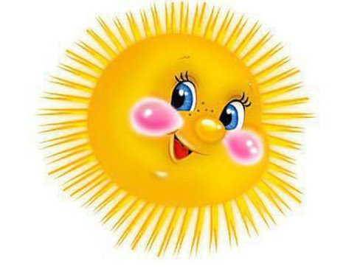
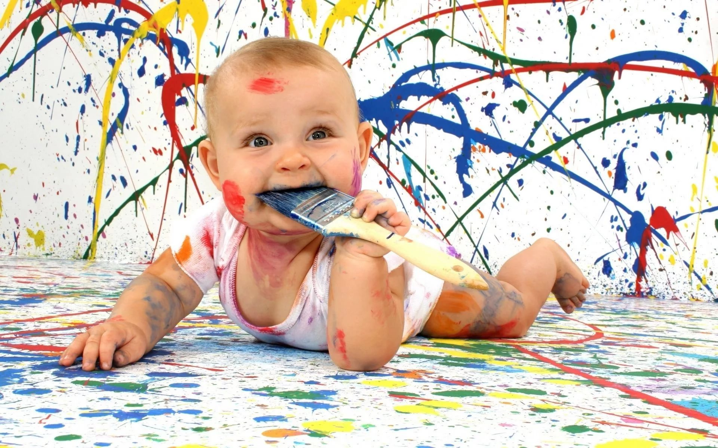
ПРАКТИКУМ ДЛЯ РОДИТЕЛЕЙ Рисуем пальчиками

Slide 2
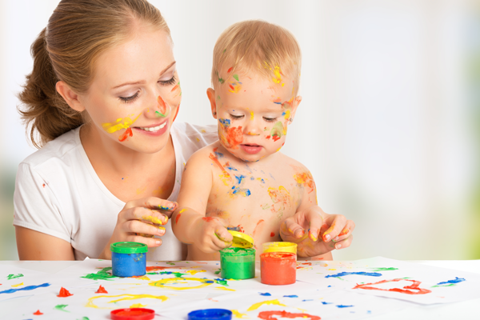
Ребенок раннего возраста – уникальная личность. Он стремится все исследовать, все попробовать, он готов создавать собственные произведения искусства. Задача взрослого – создавать малышу полноценные и безопасные условия для развития и творческих исследований

Slide 3
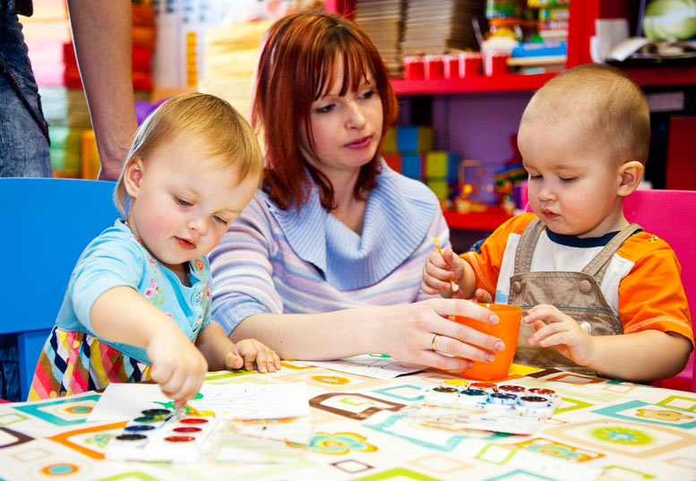
Заниматься с ребенком следует 1 раз в неделю по 7-10 минут. Сначала ребенок изучает предмет , рассматривайте картинку, разговаривайте с ними, читайте короткие стишки. Обратите внимание на то, что одна картинка цветная, а вторая не цветная, предложите раскрасить картинку , сделать ее «красивой»

Slide 4
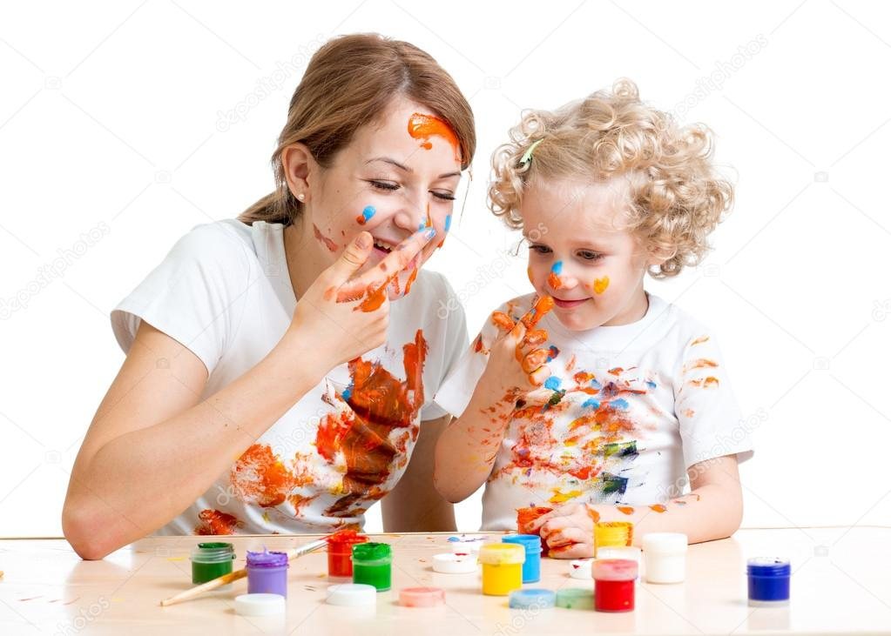
Не стоит раскрашивать более одной картинки на одно занятие. Все картинки раскрашиваются в 2 цвета, поэтому необходимо приготовить те две краски, которые будут использовать при рисовании

Slide 5
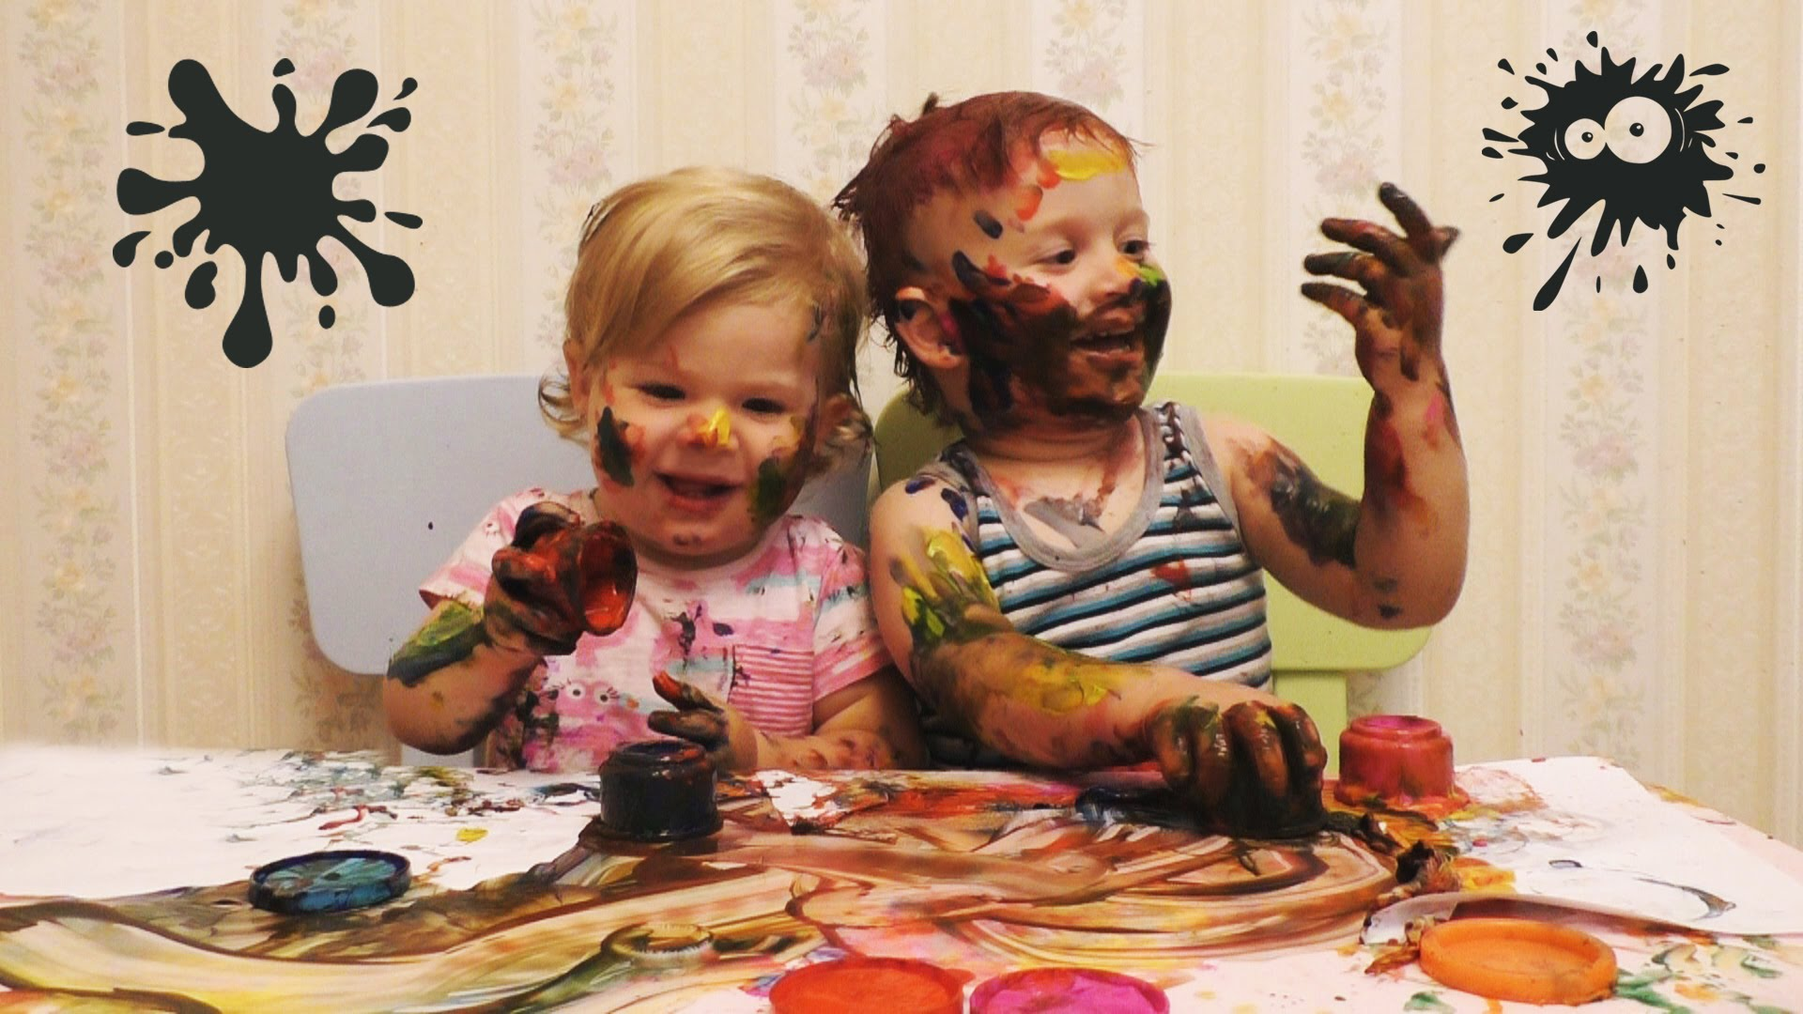
На первых занятиях ребенку нужна ваша помощь. Прежде всего необходимо показать как эти картинки раскрашивать. Возьмите пальчик малыша, обмакните в краску и покажите, как пальчиком можно раскрашивать рисунок.

Slide 6
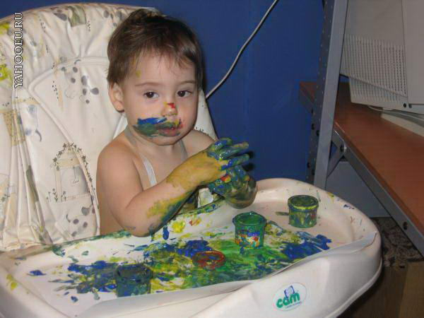
Во время работы следите, чтобы палец ребенка не загибался, оставался прямым, чтоб малыш работал подушечкой пальца, старался не выходить за рамки рисунка.

Slide 7
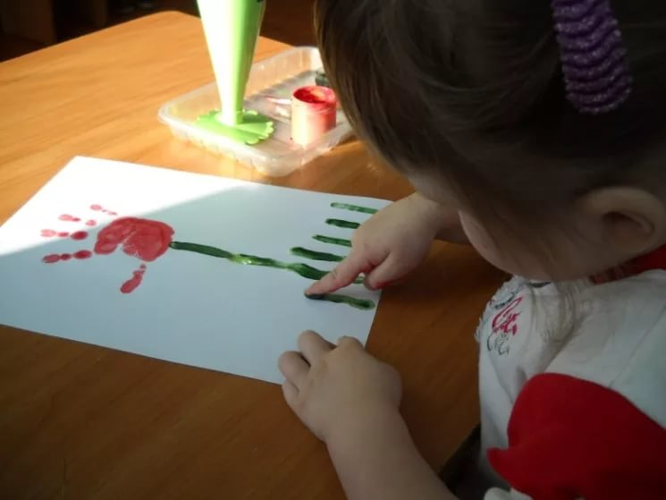
Подпишите картинку и повесьте в комнате малыша, пусть близкие и друзья полюбуются замечательной картинкой, созданной руками вашего малыша. И не забывайте хвалить ребенка, побуждая его к новому творчеству

Slide 8
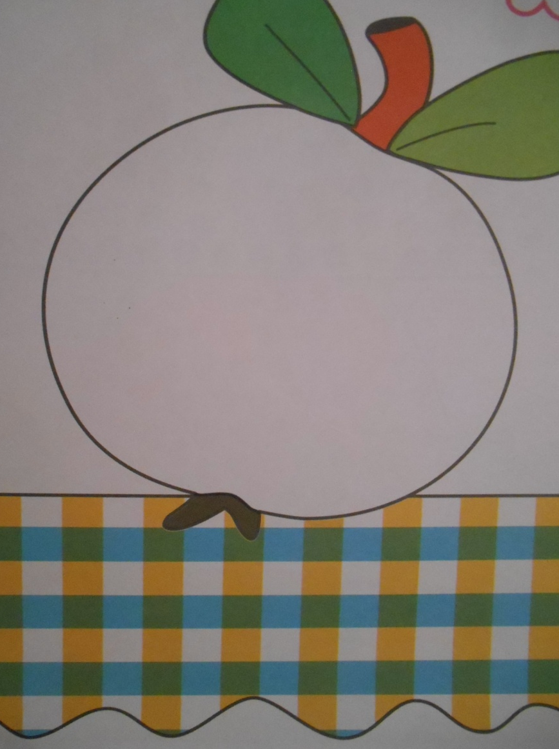
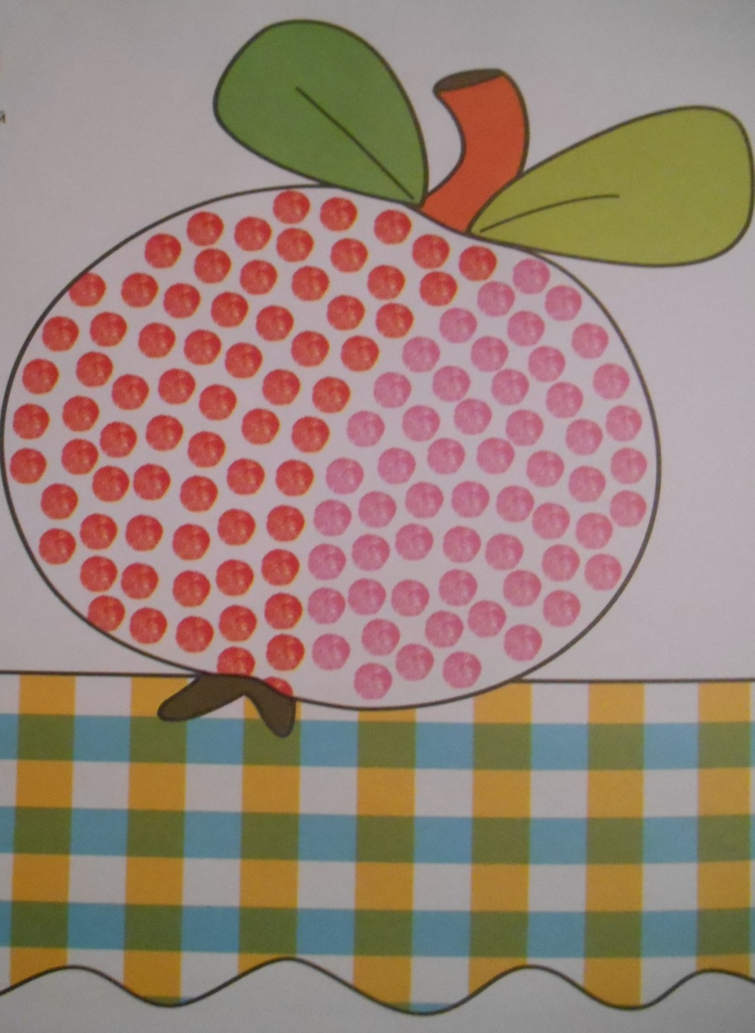
Яблоко

Slide 9
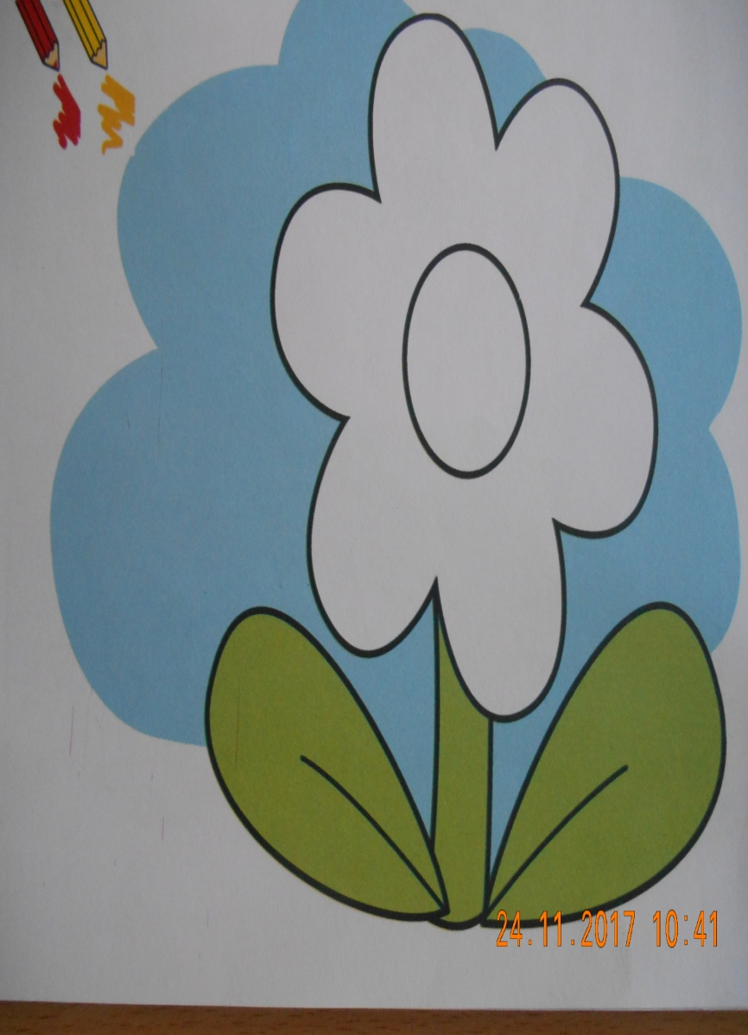
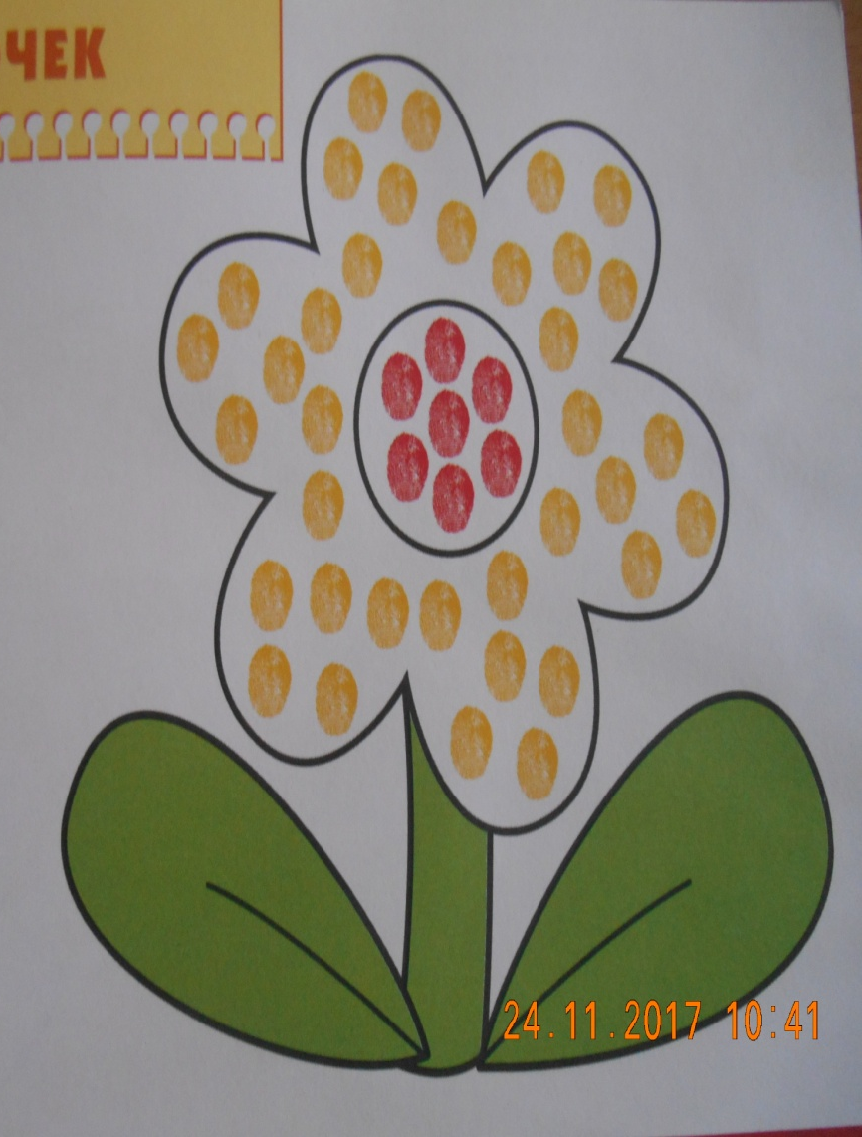
Цветочек

Slide 10
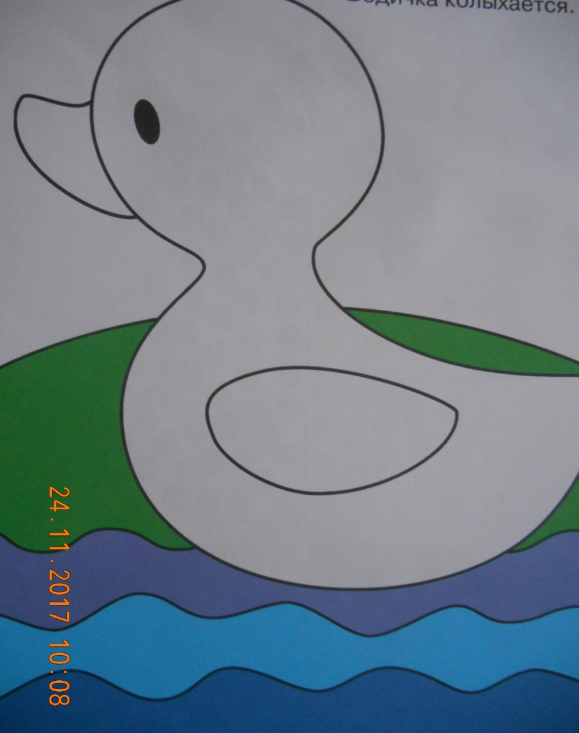
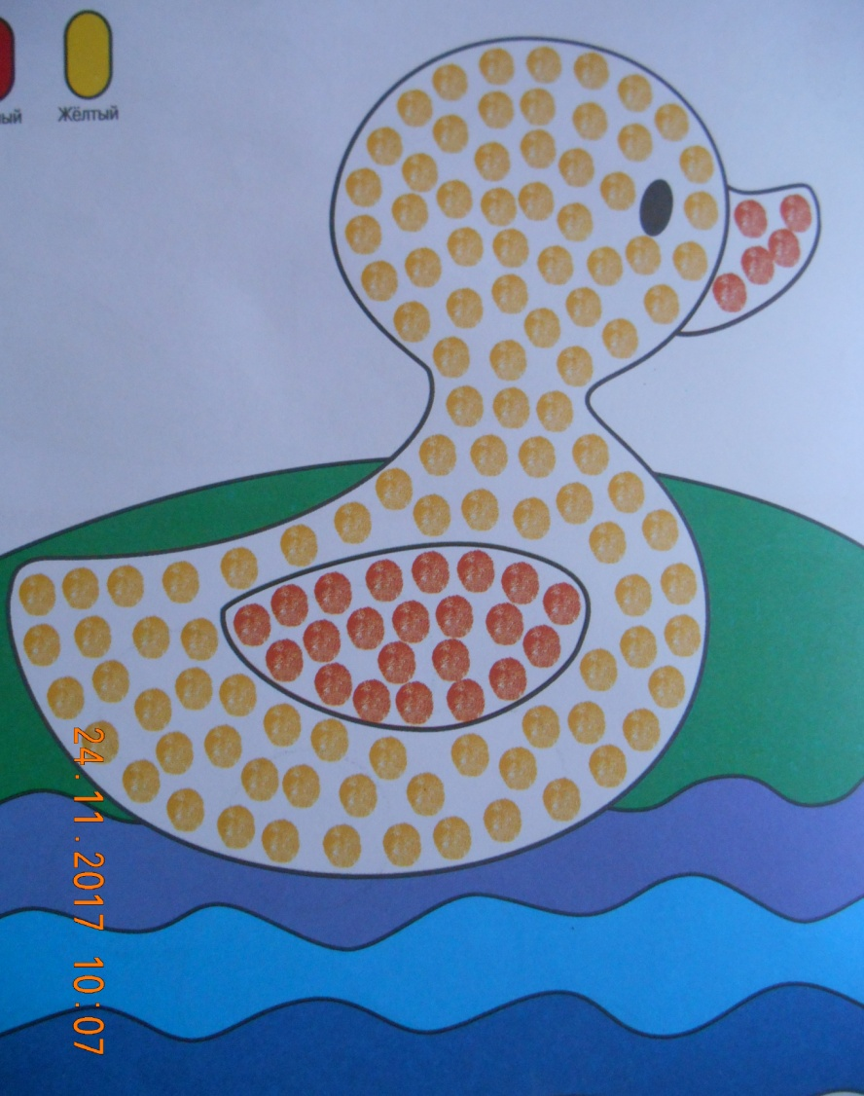
Уточка

Slide 11
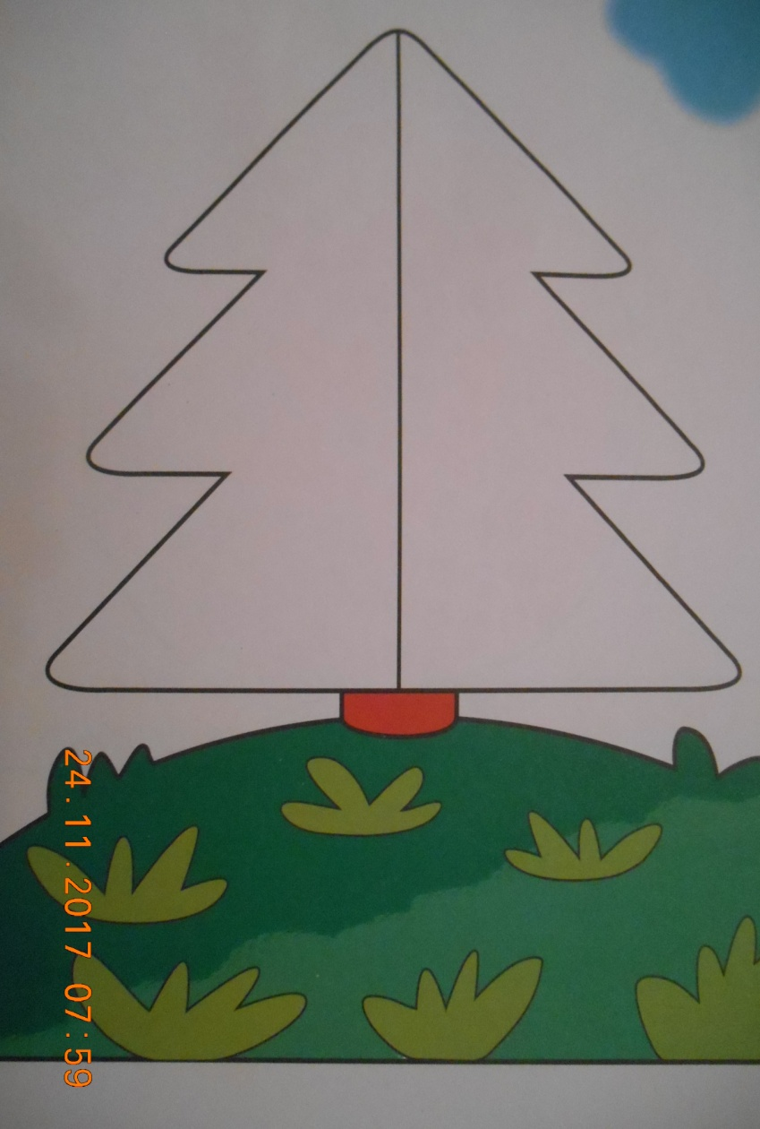
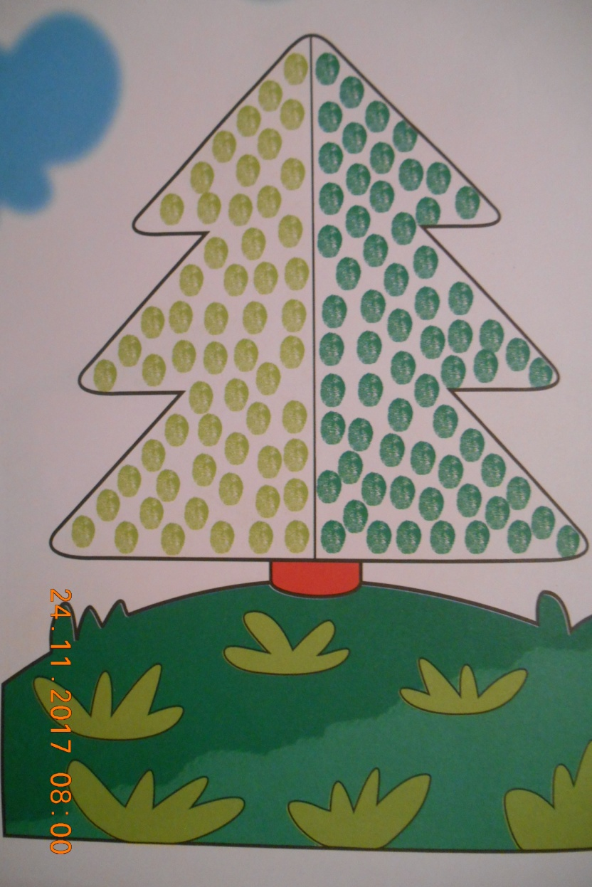
Елочка

Slide 12
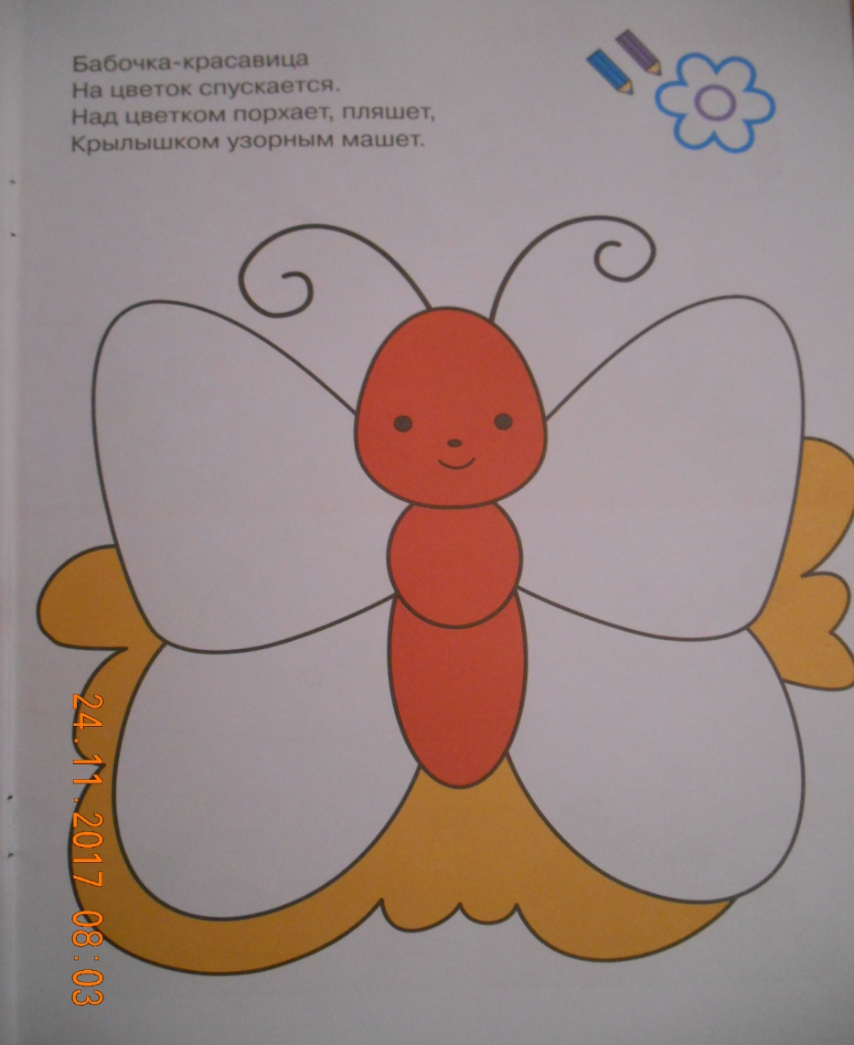
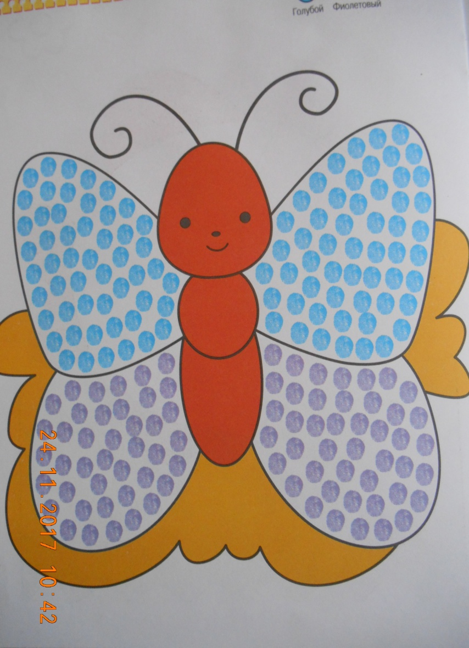
Бабочка

Slide 13
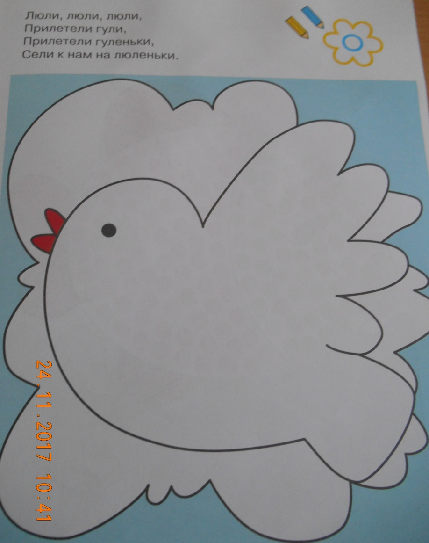
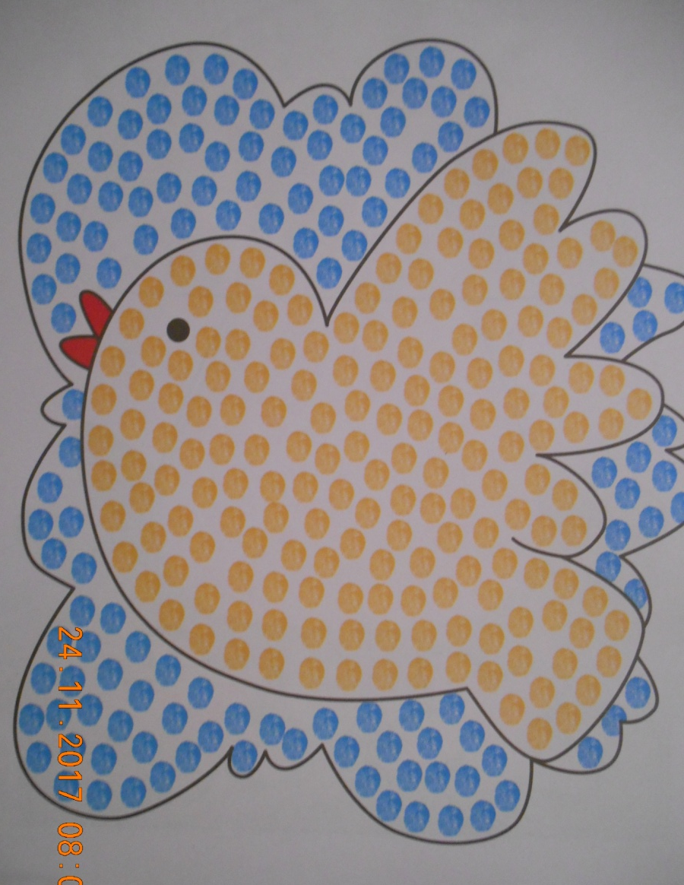
Птичка

Slide 14
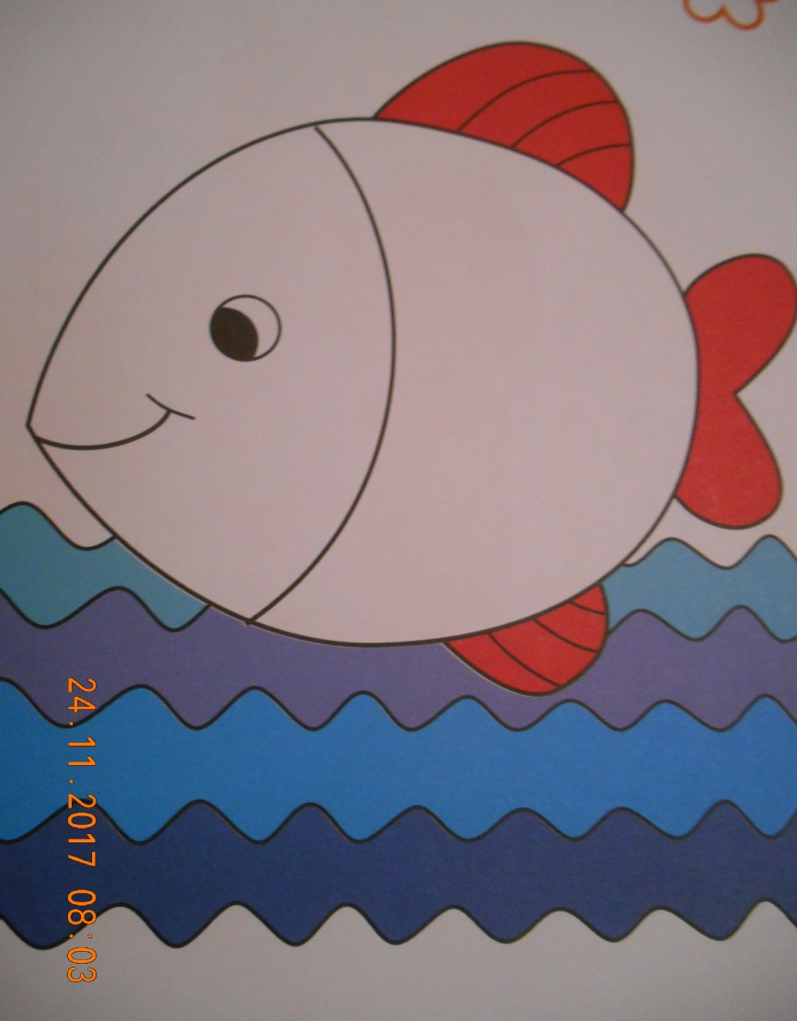
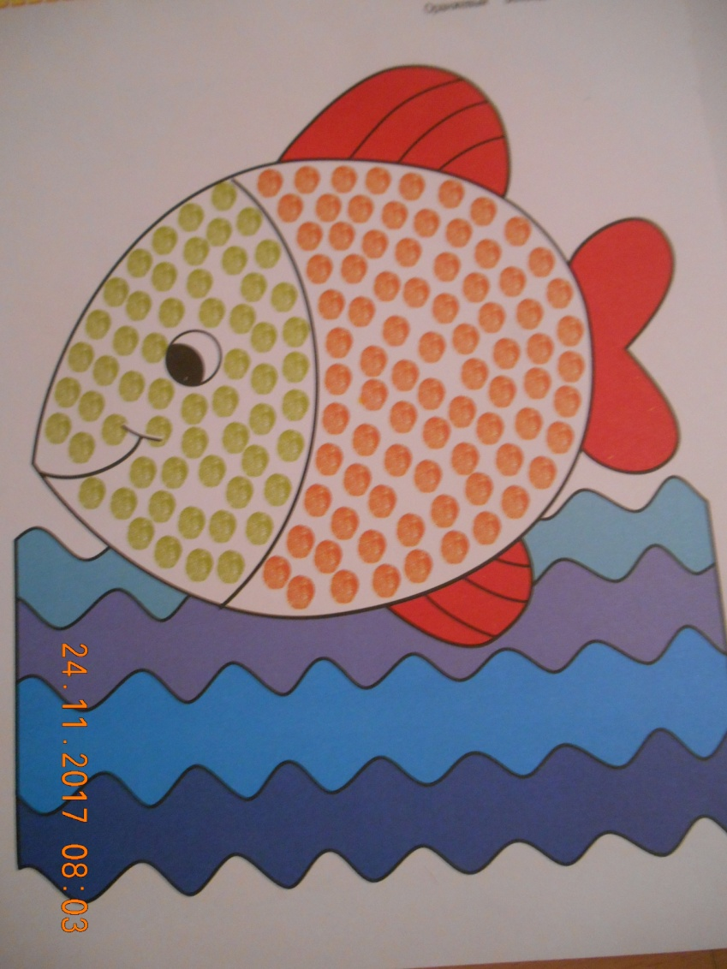
Рыбка

Slide 15
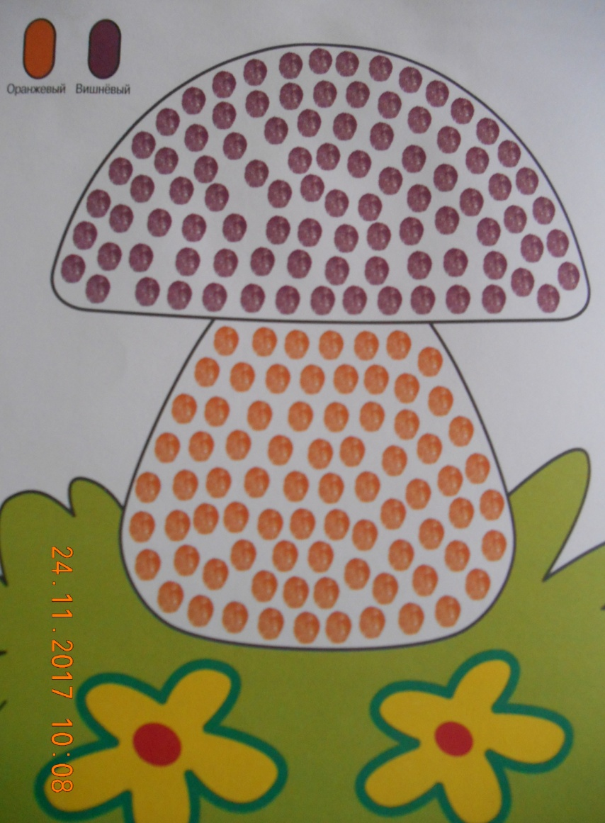
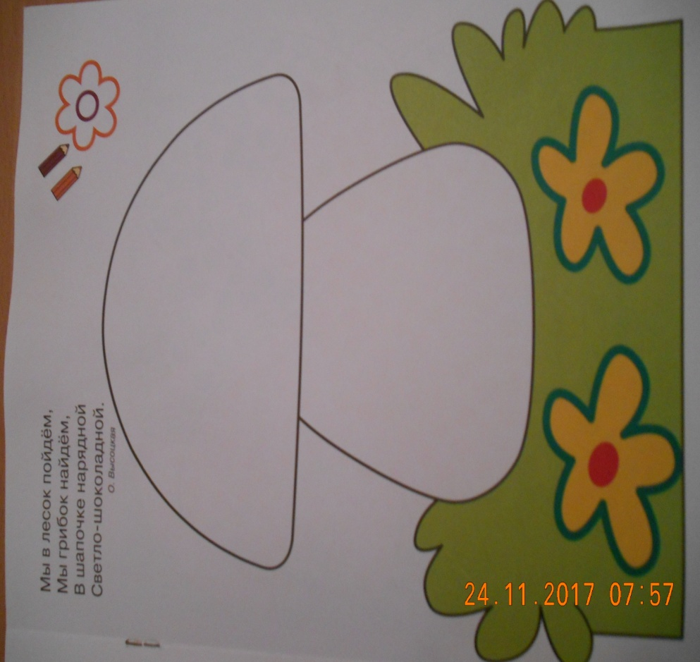
Грибок

Slide 16
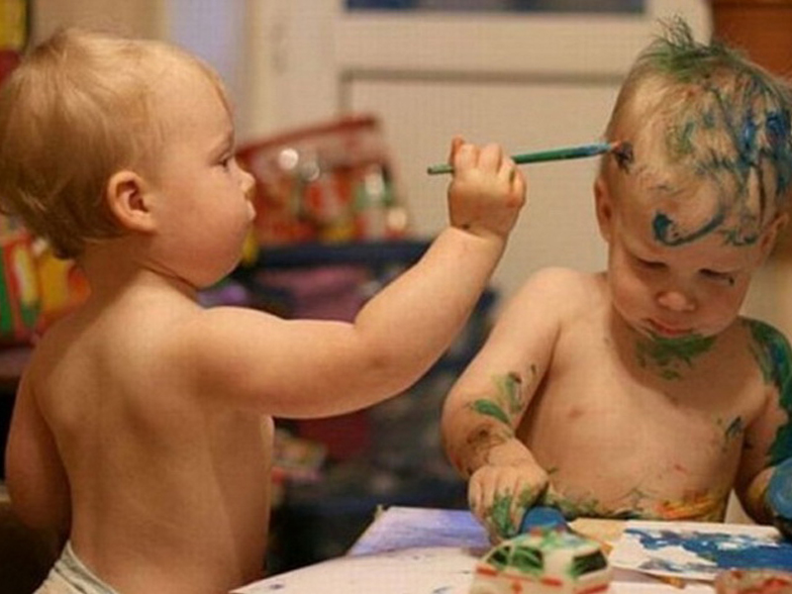
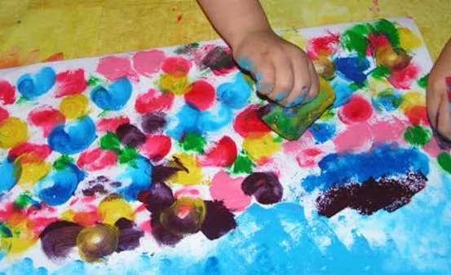
Для ребенка творчество - это процесс, а не результат

Slide 17
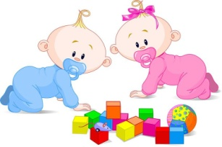
В раннем возрасте у детей
Активно развивается восприятие, мышление, память и другие познавательные способности.
Внимание у малышей пока непроизвольное.
Они быстро утомляются, отвлекаются, у них неустойчивое эмоциональное состояние.
Малыши легко возбудимы, обидчивы, неуступчивы.
В этом возрасте у них развивается интерес к деятельности взрослых и сверстников.
Формируется познавательная активность, выражающаяся в постоянном исследовании и познании окружающих предметов.
Развивается игра; она ведёт к развитию общения
Мышление у малышей наглядно –действенное, предметная деятельность является ведущей.

Slide 18
Спасибо за внимание! Оптимизма, творчества и добра!!!

